Slide 1
ОГЭ как составная часть оценки качества 2023-2024 уч.г.
14 декабря 2023 года
Заместитель директора
И.В. Самотойлова

Slide 2
Заявление подается в срок до 1 марта 2024г. включительно в организацию, осуществляющую образовательную деятельность, в которой обучающийся осваивал образовательную программу основного общего образования.
Заявления подаются лично обучающимся на основании документа, удостоверяющего личность или родителями (законными представителями) на основании документов, удостоверяющих их личность и доверенности (пункт 13 Порядка).

Slide 3
После 1 марта можно подать заявления об участии в ГИА только при наличии уважительных причин (болезни или иных обстоятельств), подтвержденных документально. В этом случае в ГЭК подаются заявления об участии в ГИА, а также документы, подтверждающие отсутствие возможности подать заявления об участии в ГИА до 1 марта.
Указанные заявления подаются не позднее чем за две недели до начала соответствующего экзамена.

Slide 4
Обучающиеся с ОВЗ при подаче заявления об участии в ГИА предъявляют оригинал или надлежащим образом заверенную копию рекомендаций ПМПК (психолого-медико-педагогической комиссии),
а обучающиеся – дети–инвалиды и инвалиды – оригинал или надлежащим образом заверенную копию справки, подтверждающий факт установления инвалидности, выданной федеральным государственным учреждением медико-социальной экспертизы.

Slide 5
На основании пункта 8 Порядка ГИА в форме ОГЭ включает в себя четыре экзамена по следующим учебным предметам:
по русскому языку и
математике,
а также экзамены по выбору по двум учебным предметам из числа учебных предметов: физика, химия, биология, литература, география, история, обществознание, иностранные языки, информатика.

Slide 6
Для участников ГИА с ограниченными возможностями здоровья, участников ГИА – детей-инвалидов и инвалидов ГИА по их желанию проводится только по обязательным учебным предметам (русскому языку и математике)

Slide 7
Какие выбрать экзамены и чем руководствоваться? На эти вопросы вам необходимо ответить до 1 марта 2024 года!
ВАЖНО! Для обучающихся, планирующих продолжить обучение по программам среднего общего образования, необходимо выбрать для итоговой аттестации те предметы, которые будут изучаться на углубленном уровне в дальнейшем. Выбор предметов должен совпадать с предметами, планируемыми к сдаче в 11 классе. При этом важно объективно оценить свои силы и возможности, и сделать правильный выбор.

Slide 8
В соответствии с пунктом 7 Порядка,
к ГИА допускаются обучающиеся:
не имеющие академической задолженности,
в полном объеме выполнившие учебный план (имеющие годовые отметки по всем учебным предметам учебного плана за IX класс не ниже удовлетворительных),
имеющие результат «зачет» за итоговое собеседование по русскому языку
защитившие проект

Slide 9
Итоговое собеседование по русскому языку согласно пункту 18 Порядка, проводится:
Основной срок | Дополнительные сроки
14.02.2024 | 13.03.2024 | 15.04.2024
Продолжительность:
На выполнение работы каждому участнику отводится около 15 минут.
Для участников с ОВЗ, детей-инвалидов и инвалидов, обучающихся на дому
время увеличивается на 0,5 часа
Оценивается по системе «зачет»/ «незачет»
Собеседование включает следующие типы заданий:
1) чтение текста вслух
2) пересказ текста с привлечением дополнительной информации
3) монологическое высказывание по одной из выбранных тем
4) диалог с экзаменатором-собеседником
В процессе проведения собеседования ведется аудиозапись

Slide 10
Во время проведения итогового собеседования участникам итогового собеседования запрещается иметь при себе средства связи, фото-, аудио- и видеоаппаратуру, справочные материалы, письменные заметки и иные средства хранения и передачи информации. Участники, допустившие нарушение указанных требований, удаляются с итогового собеседования!

Slide 11
Согласно Проекту приказа Министерства просвещения Российской Федерации и Федеральной службы по надзору в сфере образования и науки ГИА-9 в 2024 году будет проходить в следующие сроки:
досрочный период — с 23 апреля по 21 мая
основной период — с 24 мая по 2 июня дополнительный период — с 3 по 24 сентября

Slide 12
Основной период ОГЭ — с 24 мая по 14 июня:
24 мая (пятница) — иностранные языки (английский, испанский, немецкий, французский);
25 мая (суббота) — иностранные языки (английский, испанский, немецкий, французский);
27 мая (понедельник) — биология, обществознание, химия;
30 мая (четверг) — география, история, физика, химия;
3 июня (понедельник) — русский язык;
6 июня (четверг) — математика;
11 июня (вторник) — география, информатика, обществознание;
14 июня (пятница) — биология, информатика, литература, физика

Slide 13
Обращаем ваше внимание, что результаты ГИА признаются удовлетворительными в случае, если участник ГИА по сдаваемым учебным предметам набрал минимальное количество первичных баллов, определенные Министерством образования Омской области, и получил отметку не ниже удовлетворительной.

Slide 14
Основной период
Дата | ОГЭ
24 мая (пятница) | Иностранные языки
25 мая (суббота) | Иностранные языки
27 мая (понедельник) | Обществознание, биология, химия
30 мая (четверг) | География, история, физика, химия
3 июня (понедельник) | Русский язык
6 июня (четверг) | Математика
11 июня (вторник) | География, информатика, обществознание
14 июня (пятница) | Биология, информатика, литература, физика
24 июня (понедельник) | Резерв: русский язык
25 июня (вторник) | Резерв: по всем учебным предметам (за исключением русского языка и математики)
26 июня (среда) | Резерв: по всем учебным предметам (за исключением русского языка и математики)
27 июня (четверг) | Резерв: математика
1 июля (понедельник) | Резерв: по всем учебным предметам
2 июля (вторник) | Резерв: по всем учебным предметам

Slide 15
Участникам ГИА, не прошедшим ГИА или получившим на ГИА неудовлетворительные результаты более чем по двум учебным предметам, либо получившим повторно неудовлетворительный результат по одному или двум учебным предметам на ГИА в резервные сроки, предоставляется право пройти ГИА по соответствующим учебным предметам в дополнительный период, но не ранее 1 сентября текущего года в сроки и формах, устанавливаемых Порядком

Slide 16
Напоминаем, что участники, допустившие нарушение Порядка, удаляются с экзамена с последующим аннулированием результата экзамена.
Повторное прохождение ГИА удаленным участником возможно не ранее 1 сентября текущего года.

Slide 17
В свою очередь, если участник ГИА в день экзамена в ППЭ заметит нарушение процедуры проведения экзамена, он вправе подать апелляцию о нарушении установленного Порядка ГИА члену государственной экзаменационной комиссии, не покидая ППЭ.
После выхода участника из ППЭ апелляция не принимается. Апелляция членом ГЭК передается в конфликтную комиссию и рассматривается в течение 2-х дней со дня ее поступления.

Slide 18
ИНДИВИДУАЛЬНЫЙ ПРОЕКТ
В 2023-2024 учебном году
индивидуальный проект обучающиеся будут защищать
в феврале-апреле 2024 года

Slide 20
ИТОГИ УСПЕВАЕМОСТИ
за I четверть 9-ые классы
Класс | Ученики |  |  |  |  |  |  |  |  |  |  | Ср. балл | Общий % кач. зн. | Успев-ть
 | Всего | Отличники |  |  | Хорошисты |  | Успевающие |  | Неуспевающие
 |  | Всего | % | ФИО | Всего | % | Всего | % | Всего | % | ФИО
9а | 29 | 0 | 0 |  | 3 | 10,34 | 24 | 82,75 | 2 | 6,9 | Агафонова К., Безгузиков М. | 3,59 | 10,34 | 93,1
9б | 20 | 0 | 0 |  | 8 | 40 | 12 | 60 | 0 | 0 |  | 4,19 | 40 | 100,0
9в | 28 | 0 | 0 |  | 4 | 14,29 | 20 | 71,43 | 4 | 14,29 | Назарова А., Нерченко А., Осокина Д., Шагова У. | 3,52 | 14,29 | 85,7
9г | 27 | 0 | 0 |  | 6 | 19,23 | 19 | 73,08 | 2 | 7,69 | Писаренко Р., Рагимханов В. | 3,65 | 19,23 | 92,6
9 Параллель | 104 | 0 | 0 |  | 21 | 36,77 | 75 | 57,45 | 8 | 5,78 |  | 3,81 | 20,19 | 92,9

Slide 22
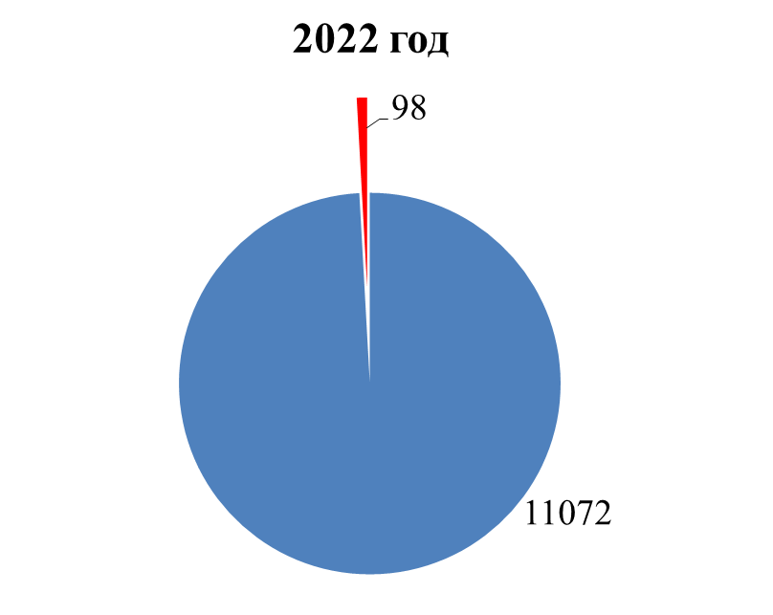
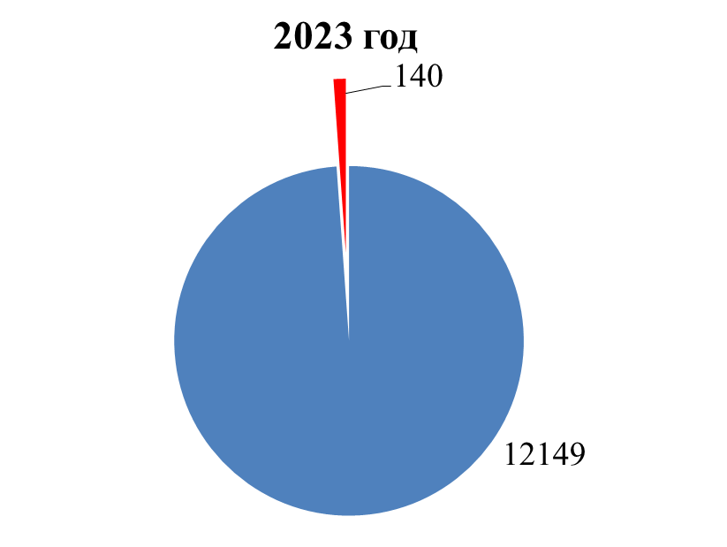
Численность обучающихся, не допущенных к ГИА-9,
от общего числа выпускников
(0,9 %)
(1,2 %)
- всего выпускников, человек
- из них не допущенные к экзаменам, человек

Slide 23
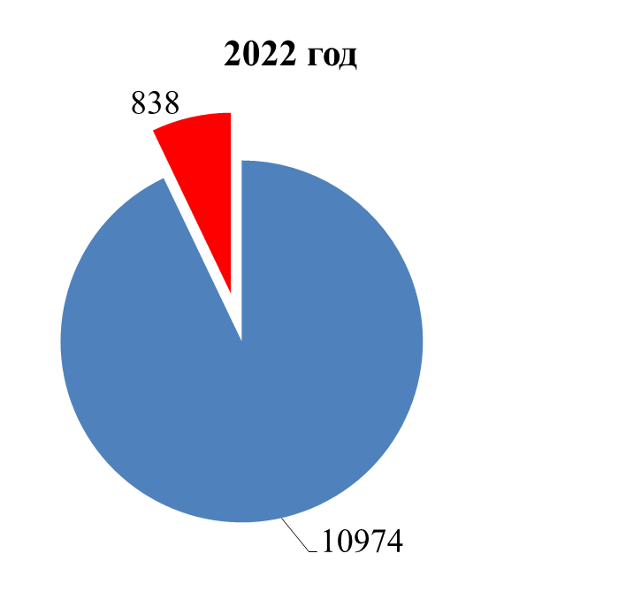
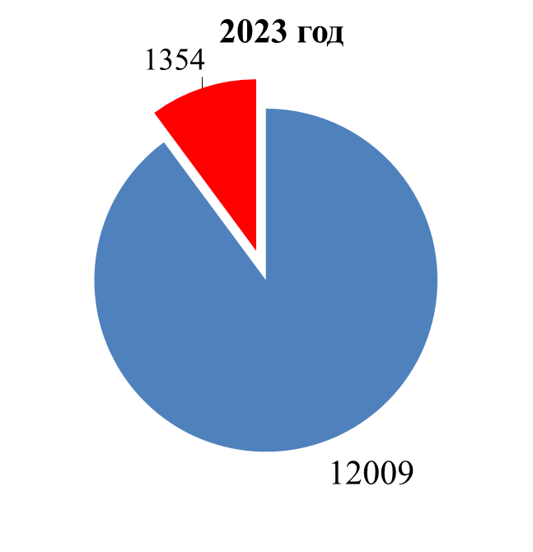
Численность обучающихся, не прошедших ГИА-9,
от общего числа допущенных выпускников
(7,6%)
(11,3%)
допущено выпускников, человек
- из них, не прошедшие ГИА-9, человек

Slide 24
Недостаточно усвоенные из заданий базового уровня умения:
строить и исследовать простейшие математические модели;
осуществлять практические расчеты по формулам; составлять несложные формулы, выражающие зависимости между величинами;
выполнять преобразования алгебраических выражений, решать уравнения, неравенства и их системы;
выполнять действия с геометрическими фигурами, координатами и векторами.

Slide 25
Недостаточно усвоенные элементы содержания/освоенные умения, навыки, виды познавательной деятельности:
соблюдение пунктуационных норм;
соблюдение орфографических норм.

Slide 26
Все экзаменационные варианты 2024 года формируются из открытого банка ОГЭ, размещенного на сайте Федерального государственного бюджетного научного учреждения «Федеральный институт педагогических измерений»
fipi.ru

Slide 27
Полезные ссылки:
Подробно с информацией по ГИА-2024 рекомендуем ознакомиться на официальных сайтах:
- Федеральной службы по надзору в сфере образования и науки – http://obrnadzor.gov.ru/
- Федерального государственного бюджетного научного учреждения «Федеральный институт педагогических измерений» – https://fipi.ru/
- Министерства образования Омской области – http://mobr.omskportal.ru/
- Казенного учреждения Омской области «Региональный информационно-аналитический центр системы образования» – http://obr55.ru/, https://ege55.ru/

Slide 28
Любой экзамен независимо от формы проведения и применяемых средств контроля за его проведением связан с волнением и стрессом
Главная задача для выпускника при подготовке к ГИА – научится справляться с волнением и в стрессовых ситуациях показывать приобретенные умения и навыки
Подготовка к ГИА по учебным предметам осуществляется в рамках добросовестного освоения выпускниками образовательных программ в течение всех лет обучения

